Slide 1

BA as a Digital Orchestrator
Iurii Medynskii
MAY 2019
Notes:
Доброго утра, уважаемые коллеги!
Искренне рад приветствовать всех вас сегодня в этом зале и особенно горд тем, что мне доверена честь открывать эту секцию в юбилейную 10 по счету конференцию Analyst days.
Представлюсь традиционно.. Я - Юра, и я аналитик =)
И сегодня мне бы очень хотелось окунуться в крайне душещипательный мир Бизнес-аналитика будущего
Как минимум одну из его версий
IT дирижер

Slide 2
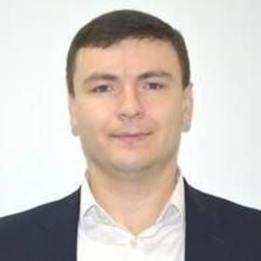
Iurii Medynskii
Chief Business Analyst, EPAM Russia
Now there is a tendency and demand in end-to-end solutions seasoned with a strategic view.
I will observe EPAM experience in ensure to find a supply with hybrid role and result oriented hero.
My goal is to unfold these questions and discuss your vision during Q&A.
IURII MEDYNSKII
EPAM Russia, Chief Business Analyst
Notes:
Цель моя - раскрыть вопросы фокуса роли будущего, целевого скиллсета, встраивании оного в стратегию глобальной IT компании для объединения всех этих партитур и инструментов в единый оркестр. О том человеке, кто может дирижировать будущее.. Простите, я оговорился.. Дирижировать в будущем.
..Без промедлений .. Давайте же начнем наш концерт

Slide 3

WHERE WE ARE
Notes:
Где мы сейчас и отчего это важно?

Slide 4
Product Engineering Underpins Evolution and Growth
1990s
2000s
2012-2015
2015-2018
Product Engineering
Technology Services
Product Development Services
Orchestration Services
Notes:
На примере EPAM, компании в которой я имею счастье работать, видно, что с течением лет требуются все больше IT сервисов поддерживающих классическую разработку ПО. Это аутсорсинг людей и команд, управление оными, предоставления консультаций по выбору платформ и технологий на которых строить IT ландшафт, а в последнюю пятилетку еще и оркестрация всего перечисленного. Сбаллансировать численность команд, адаптировать / оптимизировать delivery framework, сделать выбор между bild and buy..

Slide 5
Become a New Player
Traditional System Integrators
Software-Enriches-The Brand Company (Hybrid Engagements)
Strategy Consulting
Service Design
CX & UX Skills
NEW
Industry / Domain Expertise
NEW
Product Development / Agile Mindset
LEGACY
Modern & Legacy Platform Expertise
LEGACY
Notes:
С учетом сказанного, вот лишь несколько ключевых умений или способностей компании необходимых для удовлетворения спроса который сложился. (перечислить со слайда)

Slide 6
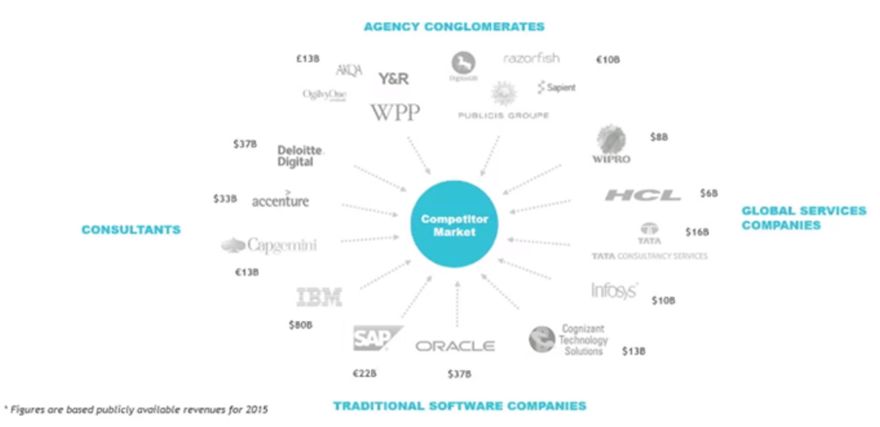
Competitors
Notes:
И все бы хорошо, но как и на любом рынке - глобальные игроки создают отменную конкурентную среду (перечислить кластеры)
Надо как-то не только выживать, но и выигрывать у эттих оппонентов..

Slide 7
WHO THE HERO IS
Notes:
Что ж, какой герой способен сделать это ?
Да, герои только в комиксах, или, учитываю метафору доклада, в только балетах и операх, но что если мы действительно замахнемся на оценку отлично?
Что, если поверим что такие есть?

Slide 8

BRM - Business Value Oriented
Potential Value
Recognized Opportunities
Delivered Solutions
Implemented Solutions
Realized Value
Notes:
Прежде всего, это ориентированный на business value. Тот, кто помогает своему клиенту, обходя ловушки неоптимального использования ресурсов, чрезмерно надизайненных процессов, нецелесообразных решений конвертировать потенциал в прибыль. Знали бы вы сколько я слышал откровений на эту тему от своих клиентов..

Slide 9
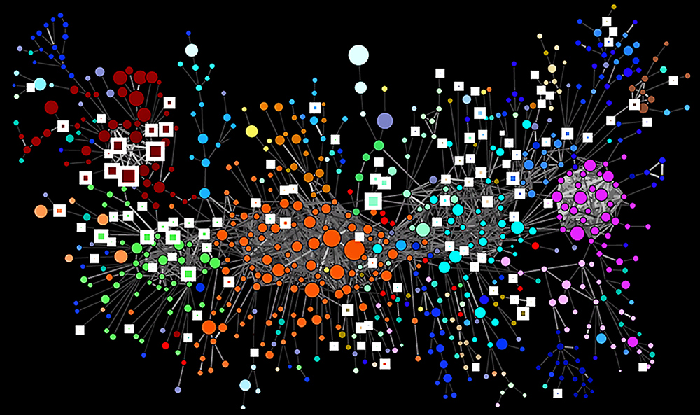
Complexity Management
Notes:
Также, нужно иметь некоторые наработки по управлению сложностью. Построить продукт дизайн которого опережает будущее и попадает в нужды пользователей интегрируясь с другими продуктами, что делается силами распределенной команды разработчиков которым надо автоматизировать несколько сегментов бизнес домена с улучшенной производительностью и отказоустойчивостью .. Да что я вам рассказываю, нам ли не знать насколько сложными бывают ситуации в профессии )) Иначе бы мы тут не собирались)

Slide 10
Enterprise Architect
Notes:
Архитектурное мышление, кто бы что ни говорил, нельзя исключать. Без понимания как бизнес модель, объединяя потребности рынка, ресурсы и результирующую выгоду через людей, процессы, технологии.. Как все это обеспечивает прибыльность и благодаря какой модели управления.. Без этого наш герой будет подобен глухому от рождения музыканту.

Slide 11
Business Scenarios
PRODUCT EXPANSION
EXISTING
NEW
Digital Transformation
Investment Analysis
Merger & Acquisition Analysis
New Product/Service Rollout
Shift to Customer Centric Business Model
Operational Cost Reduction
Business Capability Outsourcing
Supply Chain Streamlining
Globalization
Regulatory Compliance
Divestiture
Joint Venture Deployment
Market Penetration
Product Development
EXISTING
MARKET EXPANSION
Market Development
Diversification
NEW
Notes:
Как следствие, бизнес с ценнарии. Имея какую либо стратегию на рынке, сценнарий слияния и поглощения будет непохож на цифровую трансформацию, а вывод нового продукта на рынок таки отличается от снижения операционных затрат. Эти отличия отражаются на ежедневной проектной работе, не говоря уже о том, что требуют разных подходов к документированию, составу проектных групп и т.д.
Это самый простой ФК – матрица Ансофа и наш герой обязан различать бизнесс сценнарии.. Как минимум идентифицировать.

Slide 12
Both Sides View
YOUR COMPANY
CUSTOMER
PRODUCT EXPANSION
PRODUCT EXPANSION
EXISTING
NEW
EXISTING
NEW
Market Penetration
Product Development
Market Penetration
Product Development
EXISTING
EXISTING
MARKET EXPANSION
MARKET EXPANSION
Market Development
Diversification
Market Development
Diversification
NEW
NEW
Notes:
Более того, наш герой обязан понимать, что сервис компания и компания клиента имеют разные рыночные стратегии, что не должно мешать объединению и донесению до клиента лучших практик для общего блага

Slide 13
IT MGT Consulting

Slide 14
Expectation Management
Notes:
Хорошо, кто может сказать, что эта тема необязательна? ..

Slide 15
Business Relationship Management
Notes:
И.. Как кульминация разговора о нашем герое на помост выходит способность повышать уровень бизнес отношений..
.. Без чего конкурентноспособность на больших масштабах кажется иллюзорной

Slide 16
TARGET SKILLSET

Slide 17

Target Skillset
Notes:
Не обсуждалось, но видится очевидным...

Slide 18
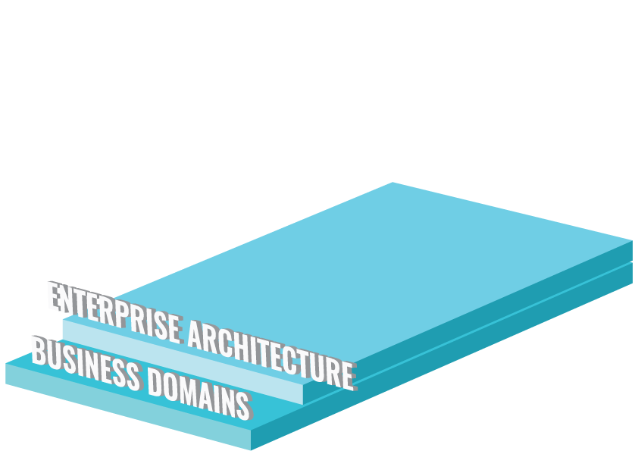
Target Skillset

Slide 19
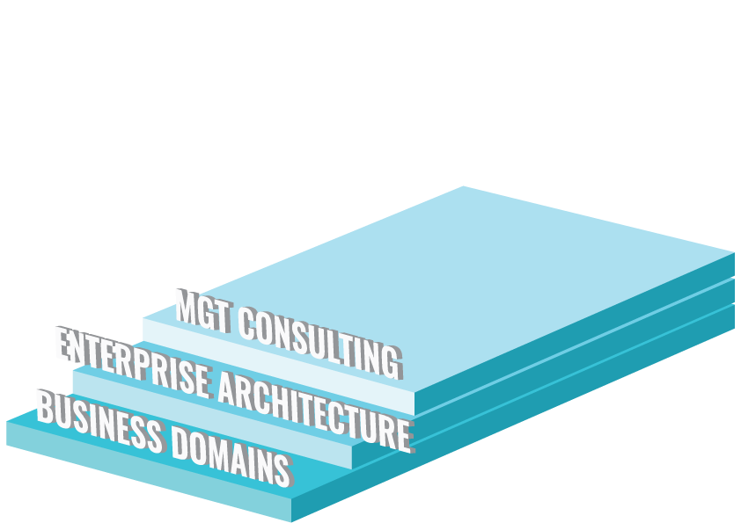
Target Skillset

Slide 20
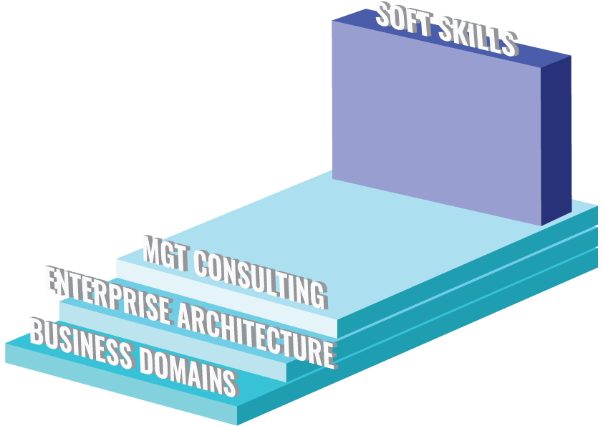
Target Skillset

Slide 21
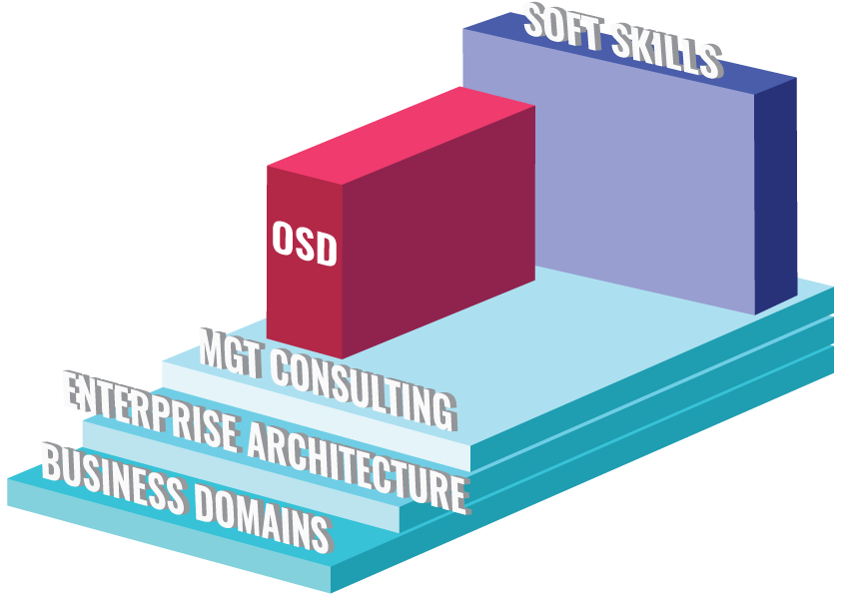
Target Skillset

Slide 22
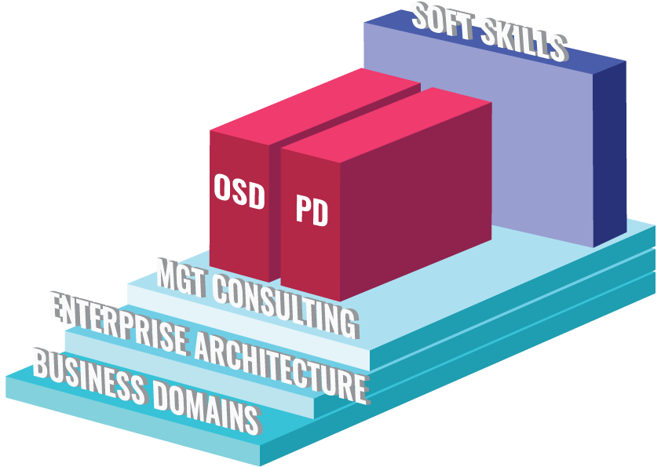
Target Skillset

Slide 23
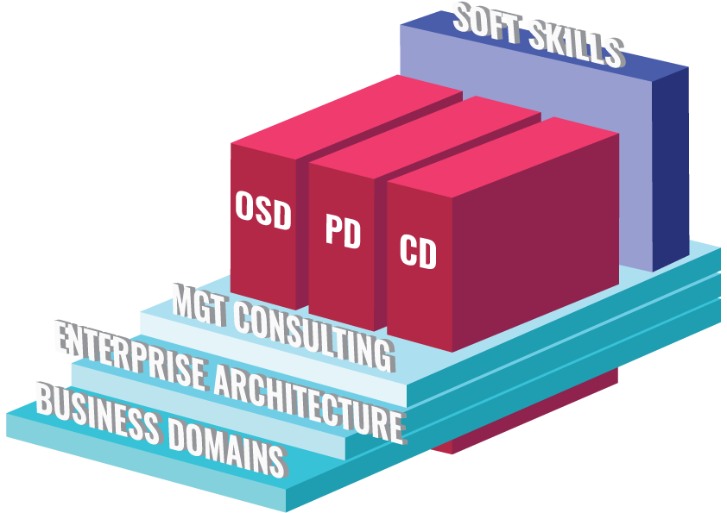
Target Skillset

Slide 24
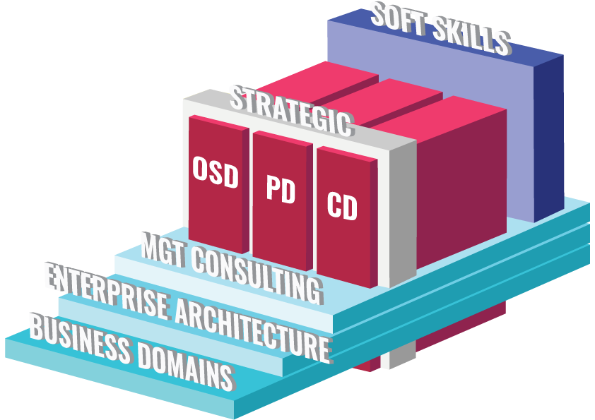
Target Skillset

Slide 25
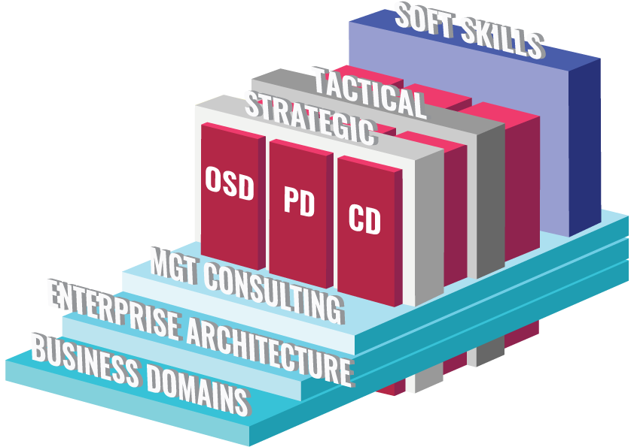
Target Skillset

Slide 26
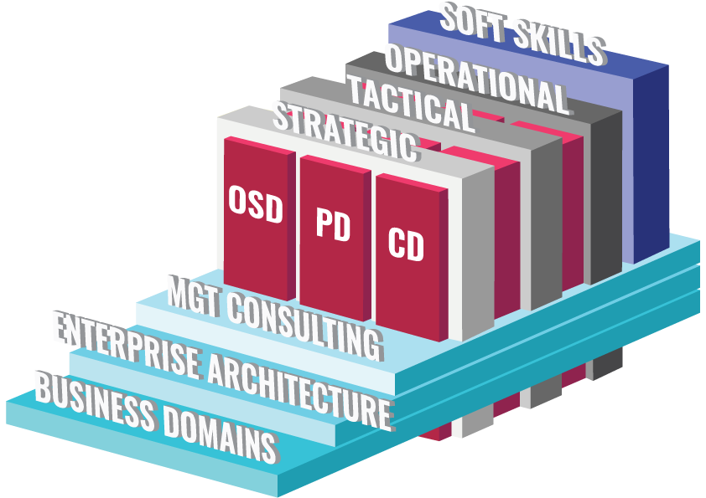
Target Skillset

Slide 27
WHY BAs?
Notes:
...
Вот лишь несколько генеральных умений, ..

Slide 28
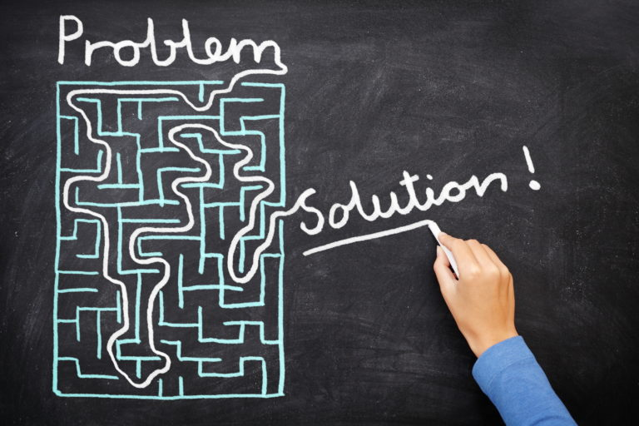
Problem Solvers
9.1.4 Problem Solving
Notes:
Ежедневно конвертируя проблеммы через разрешение неопределенностей и противоречий в задачи на разработку ПО..
.. Что критически важно для всего чего бы мы не касались

Slide 29
Decision Making Supporters
10.17 Decision Modelling
10.16 Decision Analysis
10.20 Financial Analysis

Slide 30
Business Processes Improvers
10.34 Process Analysis
10.35 Process Modelling
Notes:
IT MGT Consulting

Slide 31
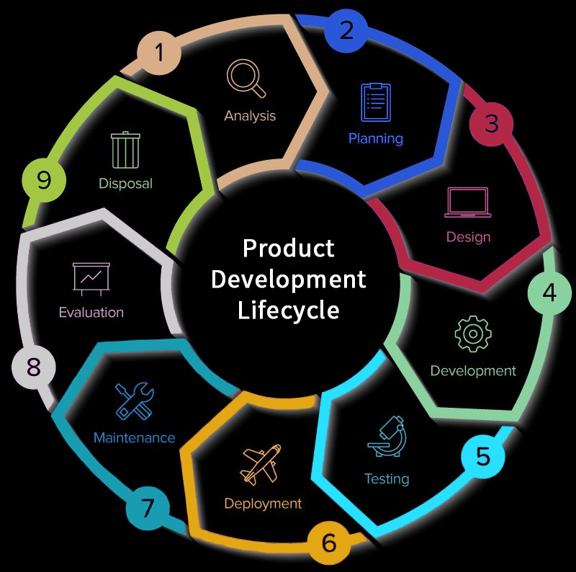
Product Owners and Managers
10.49 Vendor Assessment
10.4 Benchmarking & Market Analysis
Notes:
IT MGT Consulting

Slide 32
Enterprise Solutions Delivery Evangelists
Pattern
Library
Dev
Discovery
Experience
& Solution
Design
Build
Transition
& Launch
Post
Production
& Ops
Development of patterns
Prototypes
Project Kick-Off
Conduct Stakeholders workshops
Create Program Roadmap
Finalize and Prioritize Project Scope
Agree on Project Management Methodology and Tools
Plan Communications
Competitive Analysis
Define High Level Architecture and Implementation Approach
UX and Visual Design Creation
Responsive HTML Development
Plan Risks
Testing Strategy
Backlog (User Stories)
Finalized Solution Architecture and Integration Approach
Content Structure
Environment Architecture
Common Elements
Component Library &Templates
Analytics Configuration
Workflows
Integration
Security Model
Content Migration
Build Engineering
Functional, Integration, End-to-End Testing
Rollout and Transition Planning
Business User Trainings
User Acceptance Testing
Security Testing
Performance testing
Transition to Support and Maintenance Team
Business and IT Cutover
Final Deployment and Production Data Migration
Post Launch Stabilization
Ongoing Support and Maintenance
Shadowing
Measurement and Optimization
Software and Documentation Updates
Project and Program Management, Change Management, Risk Management, Communication, Compliance with Policies
Notes:
IT MGT Consulting

Slide 33
TRANSITION AND GROWTH
Notes:
И хотя доказательств можно найти гораздо больше, нас то интересует как прийти в это новое профессиональное состояние? Вот некоторый BA центричный взгляд на это..

Slide 34

Quality over Quantity

Slide 35






Continuous Improvement
WE CAN DO BRM IMPROVEMENT
QUANTITATIVELY MANAGED
I CAN GUARANTEE OUR SUCCESS
DEFINED
I CAN IMPROVE LIKE WE DID BEFORE
MANAGED
I CAN DO AS DEFINED
AD-HOC
JUST DO IT
LAW
BABOK / PRODBOK / PMI-BA

Slide 36
Operational Balance
Notes:
Второе по очереди, но не по приоритету..

Slide 37
BA Centric Look
Knowledge / EXPERIENCE Quality
Criteria
Complex Cases
Best Practices
1
OPERATIONAL EXELLENCE AND BALANCE
Quality
Productivity
Transparency
2
CAREER STRATEGY
Alignment with vision and strategy
Develop and gain maturity
SWAT – Strategic, Tactics and Operations
3

Slide 38
IF YOU DON’T CHANGE YOUR FUTURE THE FUTURE WILL CHANGE YOU

Slide 39
THANK YOU

